Slide 1
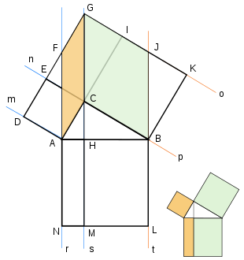
TEOREMA DE EUCLIDES

Slide 2
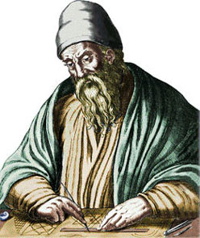
1º ALGO DE HISTORIA
Euclides (siglo III – II, A.C.)
Gran matemático griego, escribió una serie de libros donde sintetizaba todos los conocimientos matemáticos conocidos hasta entonces.
Los más notables son los “Elementos”, trece volúmenes que tratan de proporciones aritméticas, geometría plana y geometría del espacio. Los Elementos de Euclides se utilizaron como texto durante 2.000 años, e incluso hoy, una versión modificada de sus primeros libros constituye la base de la enseñanza de la geometría plana en las escuelas secundarias. La primera edición impresa de las obras de Euclides que apareció en Venecia en 1482, fue una traducción del árabe al latín.
Autoria: Yerko Echeverría A.

Slide 3


2º TRIANGULO RECTÁNGULO
C
ABC
CBD
ACD
Cateto a
Cateto b
Altura h
A
B
D
q
p
Hipotenusa c
Autoria: Yerko Echeverría A.

Slide 4


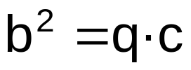
3º TEOREMA DE EUCLIDES
En todo triangulo rectángulo se cumple que:
El cuadrado de la altura sobre la hipotenusa es igual al producto de las proyecciones de los catetos sobre la hipotenusa:
El cuadrado de un cateto es igual al producto de la hipotenusa por la proyección del cateto sobre la hipotenusa:
Teorema de la altura
Teorema de los catetos
Autoria: Yerko Echeverría A.

Slide 5
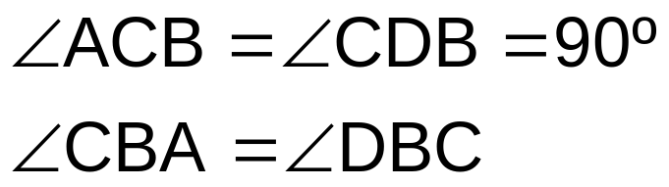
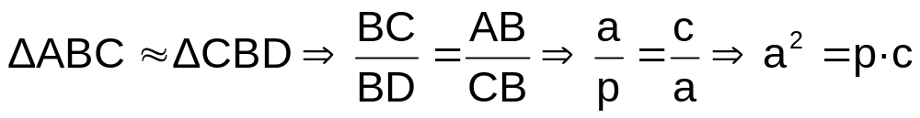
4º DEMOSTRACION
1
C
a
b
A
q
p
B
D
Criterio AA
c
Autoria: Yerko Echeverría A.

Slide 6
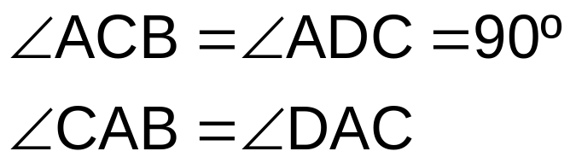
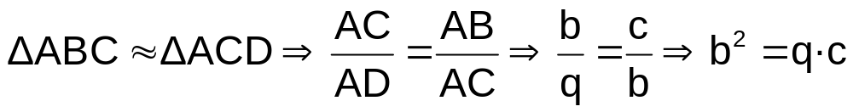
4º DEMOSTRACION
2
C
a
b
A
q
p
B
D
Criterio AA
c
Autoria: Yerko Echeverría A.

Slide 7
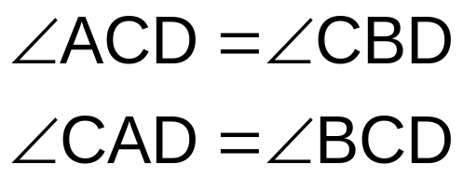


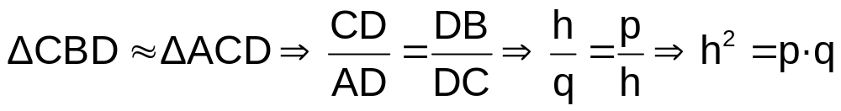
4º DEMOSTRACION
3
C
a
b
A
q
p
B
D
Criterio AA
c
Autoria: Yerko Echeverría A.

Slide 8
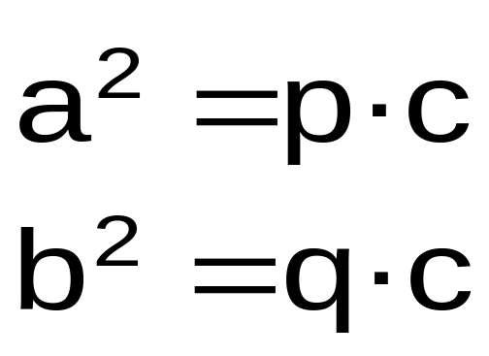
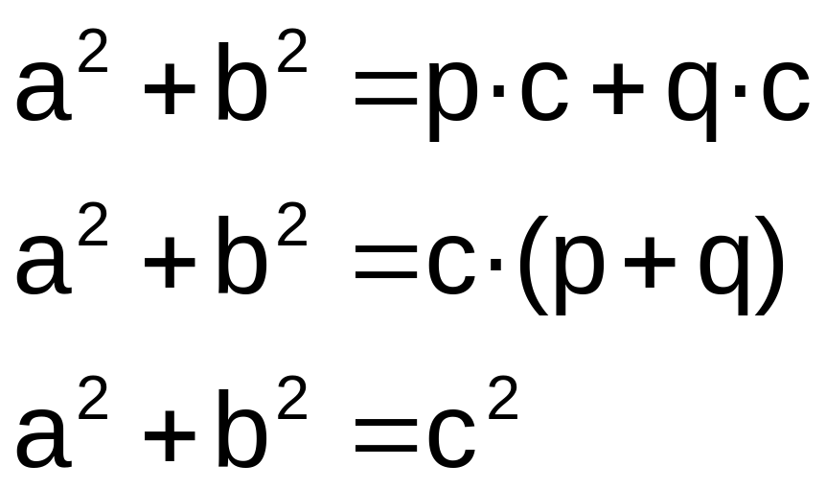
5º TEOREMA DE PITAGORAS
+
Autoria: Yerko Echeverría A.

Slide 9
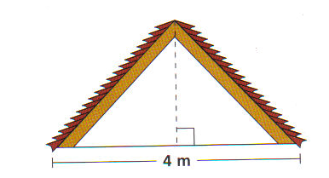
6º EJERCICIOS
Los lados de un triangulo rectángulo miden 3, 4 y 5 cm. Calcula la altura relativa a la hipotenusa las dos proyecciones de los catetos
¿Cuánto deben medir las vigas de un techo si ambas deben ser iguales y formar 90º, además si el ancho del techo es de 4 m.? ¿Qué altura tienen el techo?
C
3 cm.
4 cm.
h
A
B
D
5 cm.
Autoria: Yerko Echeverría A.

